Slide 1
Дидактическая игра
«Подберем куклам
одежду»
Цель: научить детей делить двух- трехсложные слова на части, произносить каждую часть, слово. Научить самостоятельно подбирать слова состоящие из двух, трех слогов (частей).

Slide 2
Ход: педагог (ребенок) читает имя куклы и определяет количество слогов в имени. Далее дети рассматривают кукольную одежду и распределяют, какая вещь может быть предложена Тане, а какая Марине: Тане все вещи названия которых состоят из двух частей, Марине – из трех. Педагог и дети отбирают вещи, выясняют сколько частей в каждом названии, оценивают правильность ответа.

Slide 3
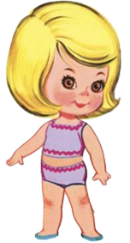
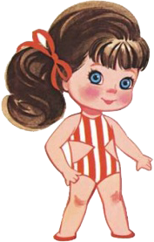
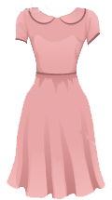
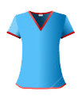
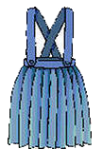
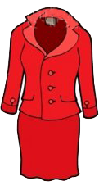
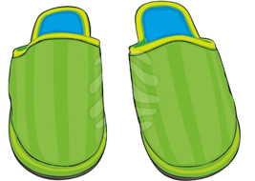
Таня
Марина

Slide 4
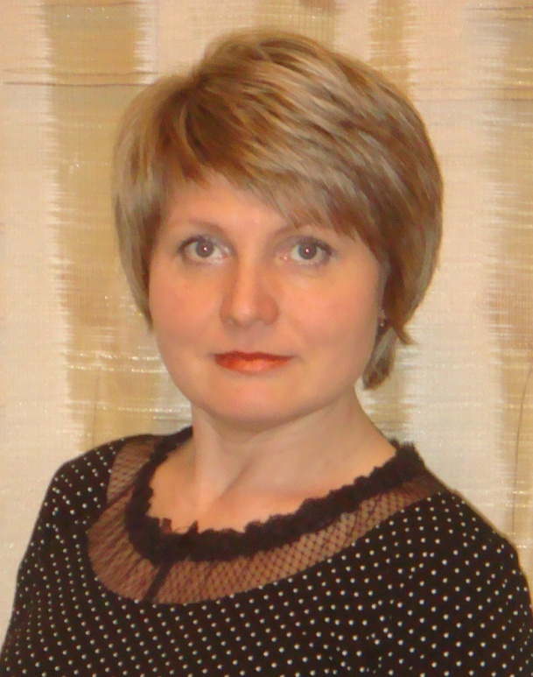
г.Улан-Удэ, 2013 год.
Составила: Лебеданцева Евгения Викторовна,
воспитатель высшей категории, д/с №234

